Slide 1
Table Resource Emploi (TRE) et Réconciliation
Notes:
Pour introduire l’application AFM Filières nous le ferons à partir d’un exemple très synthétique de la filière bois qui est modélisé par 2 secteurs Exploitation forestière et Scierie complété par les deux secteurs génériques importation/exportation et consommation finale et trois produits Bois d’œuvre, Connexes et Sciage.
Ainsi le secteur Exploitation forestière produit du bois d’œuvre, le secteur scierie consomme du bois d’œuvre et produits des connexes et des produits de sciage. Chacun des produits peut être exporté ou importé ou consommé dans le secteur de consommation finale.
Dans la diapositive nous voyons deux représentations de la filière bois, en haut sous forme de sankey et en bas sous forme de table ressource emploi.
A gauche se trouvent les versions non complètes et non réconciliés et à droite les versions complètes et réconciliées des deux types de schéma.
Notons que les diagrammes de sankey contiennent toutes l’informations contenu dans les tables ressource emplois, plus des informations de type graphiques pour le positionnement des nœuds et des labels plus d’autres attributs graphiques.
Par version non complètes et non réconciliés on entend que les données d’entrées sont lacunaires exemple le cercle rouge à gauche qui indique la quantité inconnue de bois d’œuvre consommé par les scieries qui correspond à un case blanche dans la table emploi ci-dessous, et d’autre part peuvent être incohérentes comme indiquée par le second cercle rouge, qui indique que la somme des produits des sciages et des importations ne correspond pas à la quantité consommé, ce qui se lit dans les tables ressources emplois que ce qui est produit par les scierie (25) plus ce qui est importé (35) n’est pas égale à ce qui est consommé (55).
Dans les versions réconciliés on constate sur les diagrammes de sankey que tous les flux sont présents et que les flux entrants sont égaux aux flux sortants à la fois pour les nœuds de types secteurs en gris que les nœuds de type produits (en couleur).
Ceci se traduit dans les tables ressources emplois à droite
D’une part pour les secteurs par le fait que la somme des colonnes correspondant aux secteurs de transformation (ici colonne scierie) sont égaux dans les deux tables soit une somme de soixante
D’autre part pour les produits par le fait que la somme des lignes sont égaux dans les deux tables soit par exemple pour les connexes une somme de 35

Slide 2
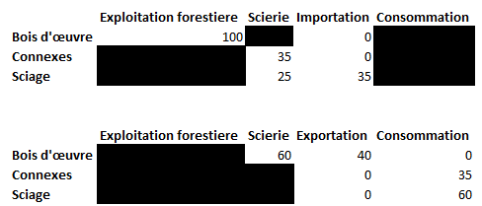
Table Resource Emploi (TRE): Structure
Biens produits
Secteurs producteurs
Secteurs consommateurs (consommation intermédiaire)
Biens consommés
(intermédiaire ou finale)
Notes:
Qu’est ce que la structure des table ressource emploi ?
La table du haut est la table ressources et on trouve en colonne les secteurs producteurs Exploitation Forestière Scierie et aussi les importations qui sont considéré comme un secteur.
En ligne Bois d’œuvre, connexes et scieries c’est ce qui est produit par ces secteurs ou importé pour le secteur spécifique d’importation.
La table du bas est la table emplois. On retrouve les mêmes secteurs mais cette fois ci comme consommateurs des biens qui sont les intrants de la production. On parle de consommation intermédiaire.
Dans notre exemple on voit que la scierie consomme du bois d’œuvre.
Les cases noires représentent les flux qui ne peuvent pas exister, à ne pas confondre avec les flux lacunaires en blanc ou de valeur nulle. Par exemple l’exploitation forestière ne peut pas produire de produit de sciage (c’est impossible),
Par contre les importations de bois d’oeuvre sont possibles mais nulles.

Slide 3
Table Resource Emploi (TRE):
Secteurs de production primaire et de consommation finale
Production primaire
Secteurs producteurs
Secteurs consommateurs (Consommation intermédiaire)
Consommation finale
Système non fermé : des secteurs d’entrée et de sortie
Notes:
Il faut distinguer quatre types de secteurs:
Les secteurs de productions qui ne consomment pas d’intrants dans notre exemple l’exploitation forestière
Les secteurs de transformations qui consomment des intrants et produisent des produits intermédiaires ou finaux
Les secteurs de consommation final qui ne sont que consommateurs de produits finaux
Le/les secteurs imports/exports que l’on fait rentrer dans ce cadre analytique en les assimilant au même secteur que l’on appelle importation dans la table ressources et exportation dans la table emploi.
Autrement dit on a des secteurs d’entrée que sont les secteurs de productions et d’importation ainsi que les secteurs de sorties exportation et consommation. Le système est ouvert et si on le regarde comme une boite noire on a les identités bien connus production+importation = consommation + exportation ou P+I=C+E
La distinction des secteurs est essentielle car elle détermine lesquelles seront contraint. Typiquement il n’y aura de contraintes que pour les secteurs de transformation.

Slide 4
Table Resource Emploi (TRE): les contraintes
Quantités de biens produits = Quantités de biens consommés
Production du secteur = Consommation du secteur (intermédiaire ou finale)
Somme par colonne de la table ressource = Somme par colonne de la table emploi (sauf pour les secteurs de production primaire et de consommation finale)
Somme par ligne de la table ressource = Somme par ligne de la table emploi
Notes:
Quelles sont les contraintes ?
Si on regarde la ligne verte elle dit que la production du secteur scierie doit être égale à celle à sa consommation, ce qui rentre doit être égale à ce qui sort.
Bien sur ces contraintes ne valent que pour unités choisis ce que nous verront plus loin.
En bleu, les deux lignes qui passent sur les connexes, elle dit que la quantité de biens produits doit être égale à la quantité de bien consommé. Ainsi la somme est égale à 35 dans les tables.
Dis plus mathématiquement la somme des colonnes de la table ressource est égale à la somme des colonnes de table ressource pour les colonne correspondant à des secteurs de transformation et
La somme des lignes de la table ressource est égale à la somme des lignes de la table emploi.
Notons que c’est l’utilisateur qui détermine les secteurs et les produits contraints.

Slide 5
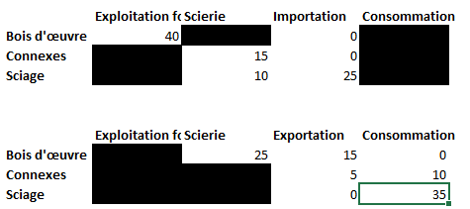
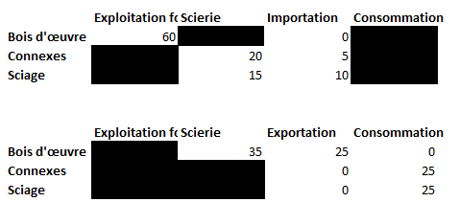
Table Resource Emploi (TRE): agrégation géographique
Region 2
Region 1
Somme (sur chaque table région) des valeurs des cellules de même indice de chaque table région = valeur dans table agrégé
Region 1 + Region 2
Notes:
On présente dans cette diapositive la problématique de l’agrégation géographique.
On considère un ensemble région un plus région deux. Pour chacune des régions vu séparément on a une table ressource emploi
Et on a aussi une table ressource emploi pour l’ensemble Région 1 + Région 2. Les trois tables ont la même structure
Et elles sont lié par la relation que si on additionne cellule par cellule les TRE des régions on obtient la TRE de l’ensemble.
Cette relation dans notre spécification du problème est une contrainte d’agrégation.
Notons que dans cet exemple un peu trop simple on a omis les importations et exportation interregionales. Cependant on peut déjà affirmer que celles-ci s’annulent quand on fait les sommations.

Slide 6
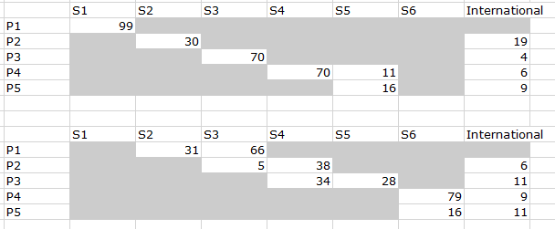
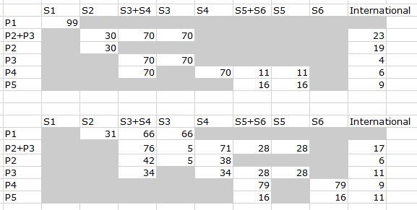
Table Resource Emploi (TRE): agrégation par secteurs et par produits
Vue désagrégée
Vue avec secteurs et produits agrégés
Contraintes:
la somme des valeurs des productions de secteurs désagrégés = production du secteur agrégé
la somme des valeurs des consommations de secteurs désagrégés = consommation du secteur agrégé
la somme des valeurs des productions de produits désagrégés = production du produit agrégé
la somme des valeurs des consommations de produits désagrégés = consommations du produit agrégé
Notes:
Sur cet autre exemple on présente une autre contrainte d’agrégation sur un exemple complétement synthétique ou on a des secteurs complétement désagrégés S1 S2 jusqu’à S6 et des produits P1 jusqu’à P5
que l’on va pouvoir aussi regarder de manière agrégée, avec des noms ici très explicite S3+S4, S5+S6 et P2+P3 mais dans un cas réel il s’agirait pour la catégorie agrégé de céréales et en désagrégé du blé du mais ou de l’orge.
Dans une étude on pourra avoir des donnés sur la quantité désagrégé (production de blé) ou sur la quantité agrégé (importation de céréales) qu’il va falloir concilier.
Ce la se traduit par les 4 contraintes que:
la somme des valeurs des productions de secteurs désagrégés = production du secteur agrégé
la somme des valeurs des consommations de secteurs désagrégés = consommation du secteur agrégé
la somme des valeurs des productions de produits désagrégés = production du produit agrégé
la somme des valeurs des consommations de produits désagrégés = consommations du produit agrégé

Slide 7
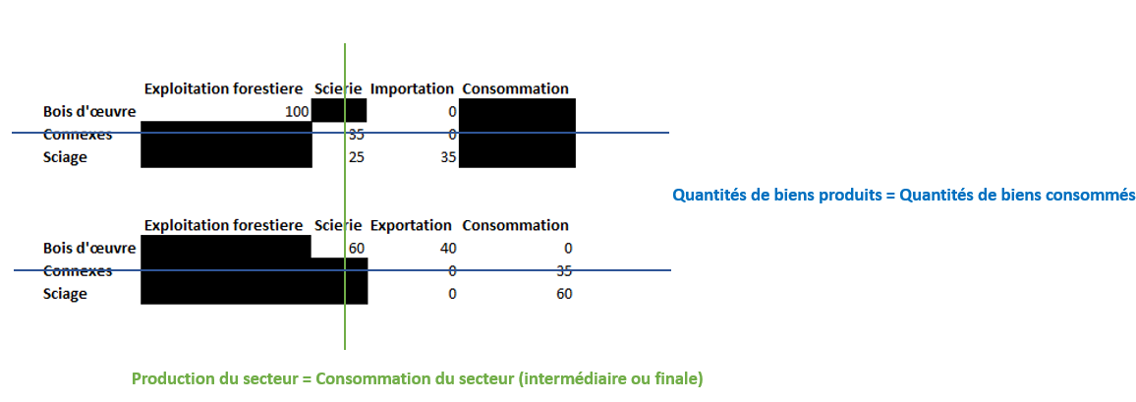
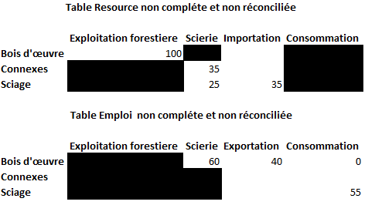
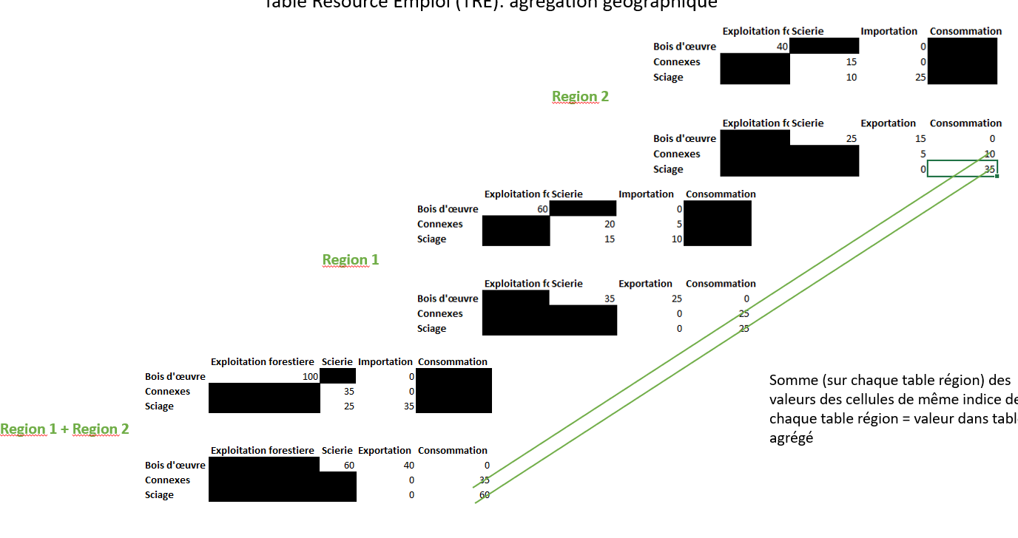
Table Resource Emploi (TRE): le problème d’optimisation
Coller au maximum aux données
Tout en respectant
1
2
3
Fonction objective
Contraintes
Notes:
En résumé
On a d’une part des données incomplètes et incohérentes et on veut que nos tables en sorties soient le plus proche possible des données d’entrée ce qui dans le jargon de l’optimisation veut dire que la somme des différences entre les données d’entrée et de sortie constitue la fonction objective que l’on veut minimiser (on cherche à coller au mieux aux données), tout en respectant les contraintes décrites ci-dessus:
- Les contraintes sur les lignes et les colonnes
- Les contraintes d’agrégation géographique
- Et les quatre contraintes pour l’agrégation des produits et des secteurs
Cette formulation sous forme de problème d’optimisation et sa résolution est l’objectif de l’application AFM Filières.

Slide 8
Table Resource Emploi (TRE): ça se complique !
Incertitudes sur les données d’entrée -> incertitude en sortie
Trouver la bonne unité « équivalente » qui se conserve (m3 eq bois fibre)
Ajout d’autres « lois » de conservation (filière lait->conservation de la matière grasse)
Notes:
Bien sur il y a des aspects plus complexes dans les études:
Il y a des incertitudes sur les données d’entrée, qui se traduise par des incertitudes en sortie
La question des unités est essentielle. Pour qu’il y est des lois de conservation il faut choisir des unités pertinentes. Typiquement pour le bois on ne peut choisir la masse réelle car il y a des pertes d’eau dans le processus de transformation qui font qu’il ne peut y avoir d’égalité en entrée et sortie. Pour cet exemple la meilleure unité est le m3 eq bois fibre.
On peut aussi avoir des lois de conservation dans plusieurs unités simultanément. Par exemple dans le cas du lait, on veut à la fois que le volume de lait et la quantité de matière grasse soit conservé.

Slide 9
Table Resource Emploi (TRE): mise en forme des données
Base de données
Mise en forme Excel
Mise en forme
TRE
Nomenclature différentes
Années différentes
Comment traiter les stocks
Nomenclature commune
Définition niveau d’agrégation
Spécification contraintes
…
Structure TRE
Remplissage avec données initiales
Gros du travail
Outil Logiciel
Notes:
Dans une étude réelle le plus gros travail se situe en amont de ce qui vient d’être décrit, et consiste à mettre en forme dans un fichier Excel des données provenant de sources variés avec des nomenclatures différentes des années différentes et aussi une question sur comment traiter les stocks (il peut y avoir des grosses variations d’une année sur l’autre tout en se compensant ce qui peut fausser l’analyse de certains résultats)
L’application AFM Filières intervient en aval de ce travail avec un fichier d’entrée Excel déjà en forme, avec une nomenclature commune et des agrégation de produits ou secteurs bien définis. Les données peuvent aussi avoir été moyenné sur plusieurs années pour diminuer l’impact des variations de stocks sur le résultat.
A partir de ce TRE on peut envoyer en entrée ce fichier Excel dans l’outil d’optimisation.

Slide 10
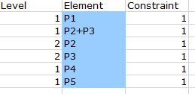
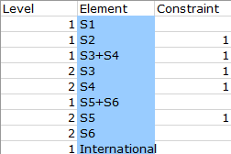
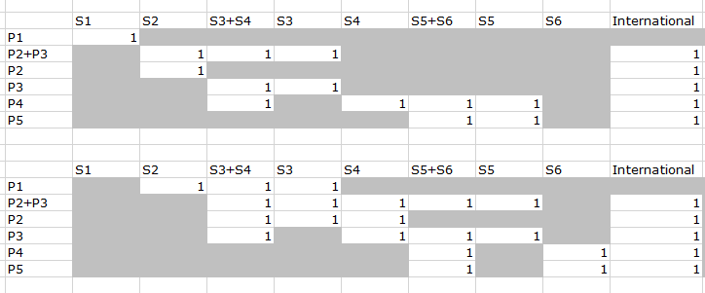
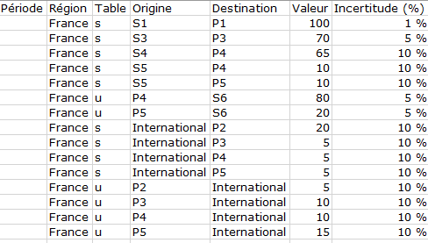
Table Resource Emploi (TRE): mise en forme Excel
Spécification produits
Spécification secteurs
Spécification structure TRE
Entrée des données
Notes:
Dans Excel cela se présente dans différents onglets
Les onglets produit et secteurs pour lesquelles
La première colonne Level décrit le nouveau d’agrégation. Pour une ligne avec niveau d’agrégation donné n, les lignes dessous avec le niveau n+1 correspondent aux produits désagrégés. Par exemple la ligne 3 avec le produit P2+P3 contient les produits P2 et P3 des lignes 4 et 5.
La seconde colonne Element contient les noms des produits ou secteurs.
La troisiéme colonne Constraint détermine respectivement pour les produits (ou secteurs) si la contrainte somme des lignes (ou colonne ) dans la table emploi est égale à la somme des lignes (ou colonne) dans la table ressource. Si la valeur est un cette contrainte est activée. Les cas ou la contraite est désactivée sont soit quand le produit (ou secteur) est disponible sans secteurs productifs (ou sans production de produits) correspondants ou au contraire sans secteurs consommateurs (ou sans produits entrants dans le processus de production).
l Onglet structure TRE contient les deux tables ressources (en haut) et emploi représentent les flux pouvant exister. Rappelons que dans la table ressource les secteurs en colonne sont producteurs des produits en ligne et dans la table emploi les secteurs sont consommateurs des produits en ligne.
Les cases en grisés sont des flux qui ne peuvent pas exister. Les flux avec 1 sont ceux qui peuvent exister. Attention qu’un flux qui peut exister peut in fine avoir une valeur nulle en sortie de réconciliation, à bien distinguer des flux qui ne peuvent pas exister dont on sait que le flux est nul avant de réconcilier.
Dans l’onglet données:
La colonne A Période est pour l’instant uniquement informative, elle peut être vide comme ici ou contenir quelque chose comme « moy. 2009-2015 ».
La colonne ** B Région** contient l’information sur la région. Dans l’exemple montré où on ne fait pas de réconciliation géographique il contient une seul valeur « France ».
La colonne C table spécifie la table pour laquelle on spécifie la donnée : Ressource (s pour supply) ou Emploi (u pour use).
Les colonnes D origin et D destination spécifient l’origine et destination du flux pris dans la liste des produits et secteurs spécifiés dans les deux premiers onglets. Pour être cohérent si Table est « s » l’origine est un secteur et la destination un produit et vice-versa si Table est « u »
La colonne F Valeur contient la valeur de la donnée dans l’unité de l’étude choisie
La colonne G Incertitude (%) contient l’incertitude sur la donnée en pourcentage
La colonne H Contrainte symétrique sert à spécifier les bornes min et max en pourcentage de la valeur (dans l’onglet min max c’est en valeur absolu)

Slide 11
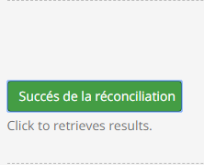
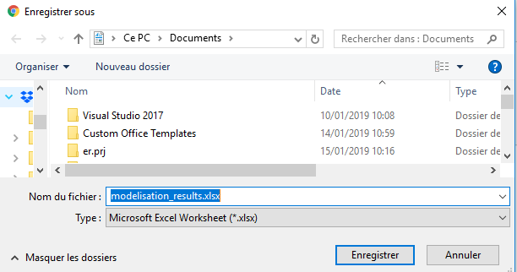
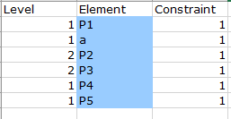
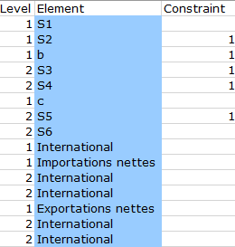
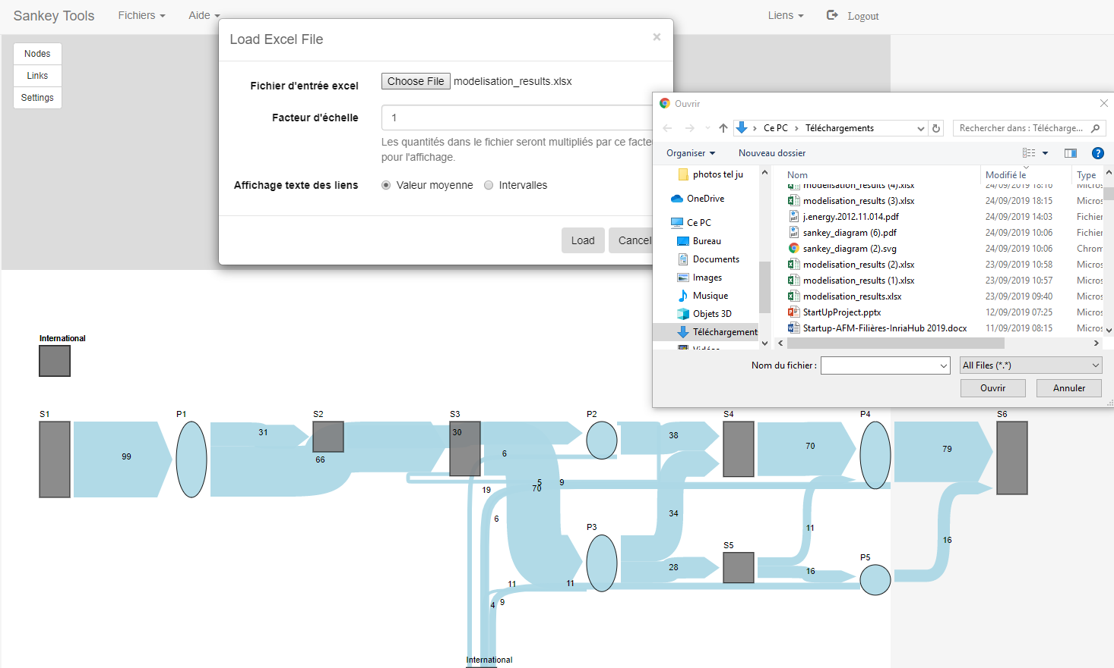
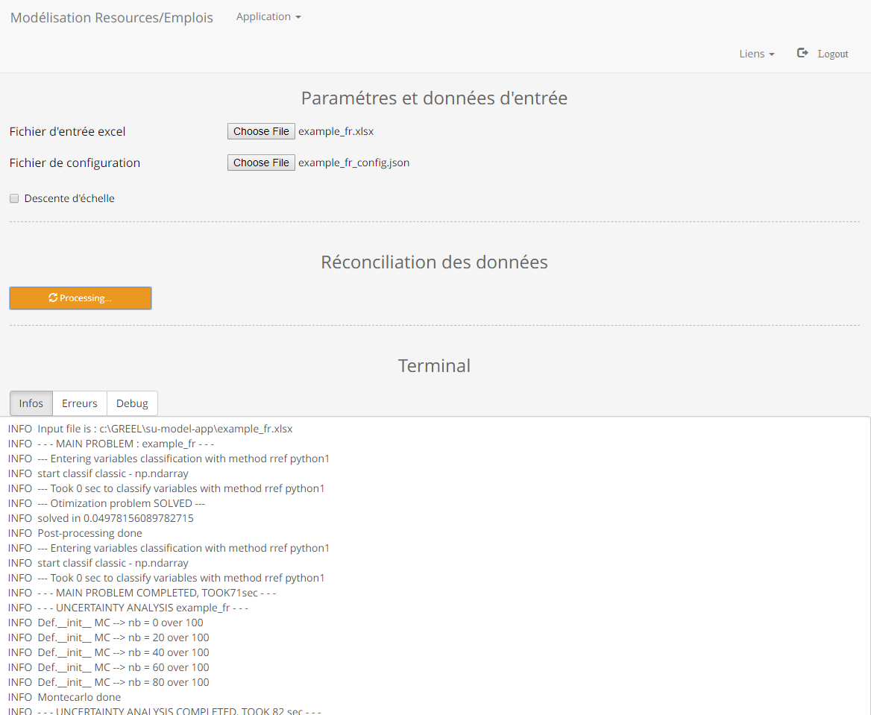
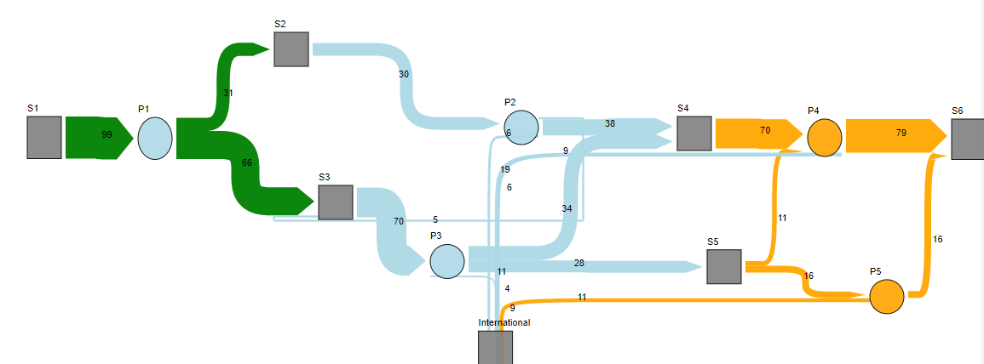
4. Récupérer et sauver le ou les fichiers de sorties
Fichier de sortie Excel
Fichier d’entrée Excel
5. Charger le fichier sauvegardé en 4
1. Spécifier fichier d’entrée et de configuration
6. Générer le diagramme de sankey correspondant
2. Lancer la réconciliation
7. Edition du diagramme
8. Publication
3. Feedback pendant le traitement
Web App Réconciliation
Web App Sankey
Notes:
L’application AFM Filières fonctionne de la manière suivante:
On a un fichier Excel accompagné d’un fichier de configuration non montré ici.
A partir de ces deux fichiers on lance la réconciliation
On a retour de d’information pendant le traitement dans la zone Terminal
On récupère des fichiers en sortie qui contiennent les tables Ressources emplis complétées et réconciliées
A partir de ces fichiers on pourra produire les diagrammes de sankey
Que l’on pourra éditer et publier.

